Slide 1
Przekład nazw oraz form prawnych polskich i rosyjskich spółek prawa handlowego
Podsumowanie problemów oraz rozważania dotyczące możliwości ich rozwiązania
Aleksandra Lizukow

Slide 2
Nazwy złożone:
PPHU Kłapouchy sp. z o.o.
↕
Przedsiębiorstwo produkcyjno-handlowo-usługowe Kłapouchy sp. z o.o.
NIE należy stosować nazw pełnych i skróconych zamiennie

Slide 3
Nazwy oddziałów i przedstawicielstw:
Winnie-the-Pooh Limited Liability Company (Spółka z ograniczoną odpowiedzialnością) Oddział w Polsce
Tłumaczenie formy prawnej w nawiasie jest również częścią firmy spółki, którego nie można pominąć – jest to całość nazwy oddziału/przedstawicielstwa spółki zagranicznej

Slide 4
SPÓŁKI HANDLOWE
↙ ↘
SPÓŁKI OSOBOWE SPÓŁKI KAPITAŁOWE
spółka jawna
spółka partnerska
spółka komandytowa
spółka komandytowo-akcyjna
spółka z ograniczoną odpowiedzialnością
spółka akcyjna

Slide 5
Общество с ограниченной ответственностью (Ru)
Товарищество с ограниченной ответственностью (Kaz)
Товарищество с дополнительной ответственностью (Kaz)

Slide 6

→ АО «Влад» → АО Vlad*
→ Tросс → Tross
ЛУКОЙЛ → LUKOIL, ŁUKOJŁ? …

Slide 7
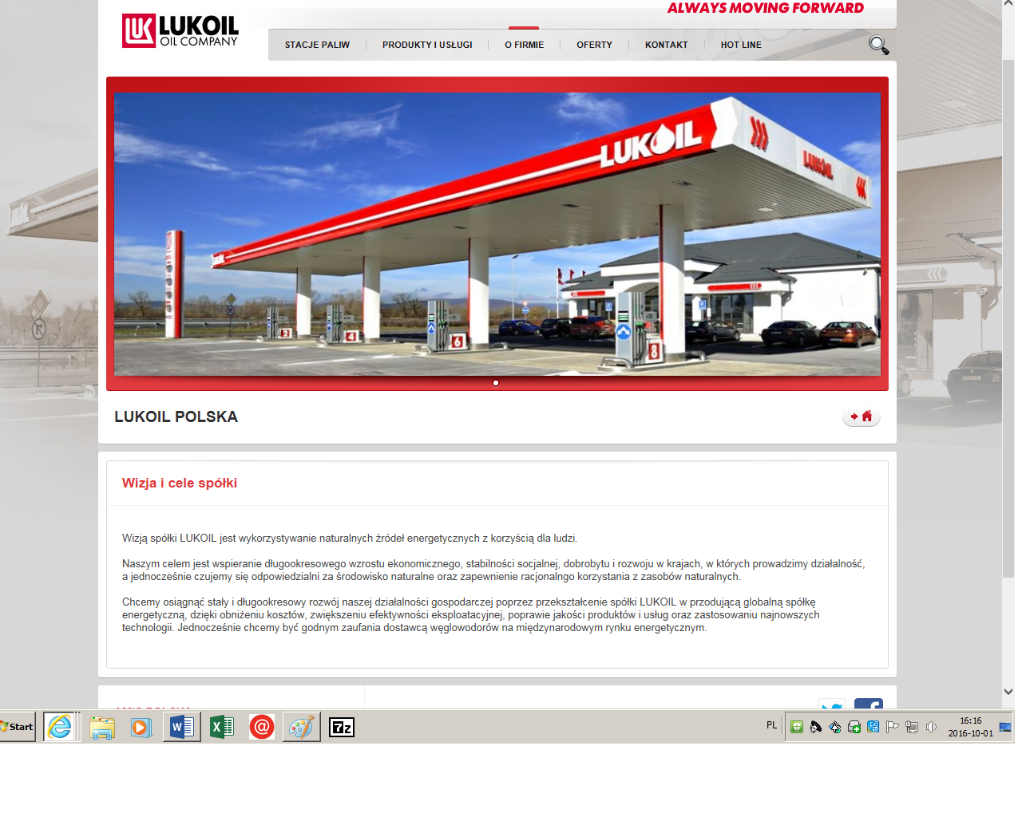

Slide 8
→ Miś Polska → UWAGA! →
«Мись Польска»
→ Miś Poland → UWAGA! →
«Мись Поланд»

Slide 9
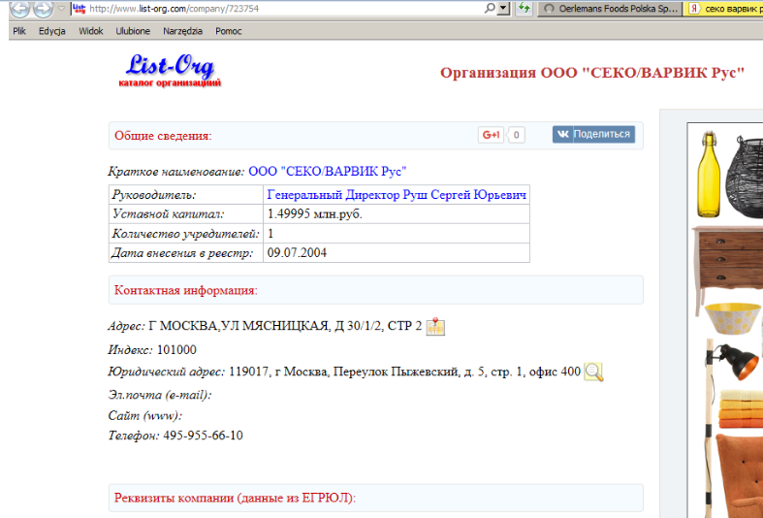

Slide 10
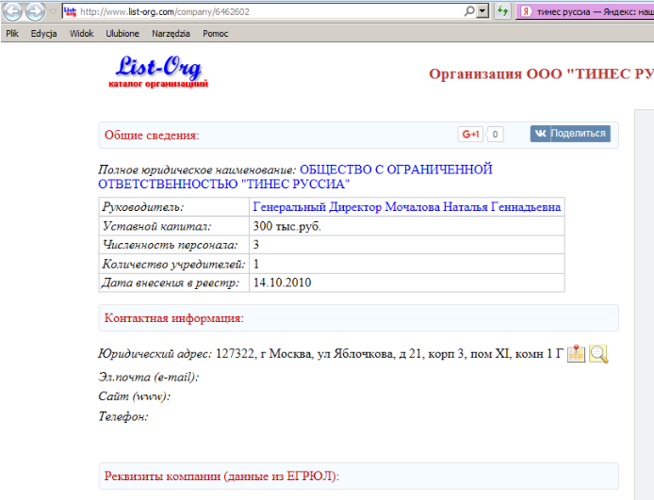

Slide 11
→ Alfa Incorporation → Альфа Инкорпорейшн
→ Beta Enterprises → Бета Интерпрайзес

Slide 12
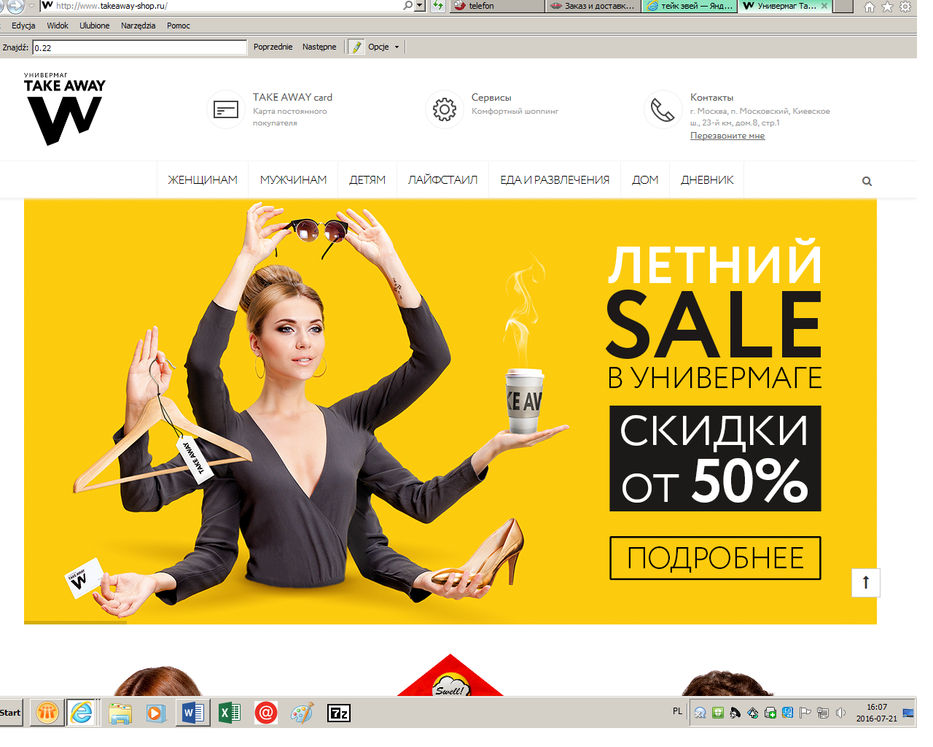

Slide 13
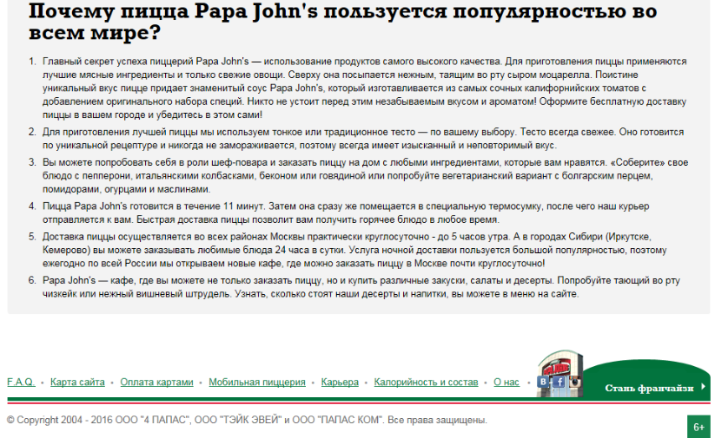

Slide 14
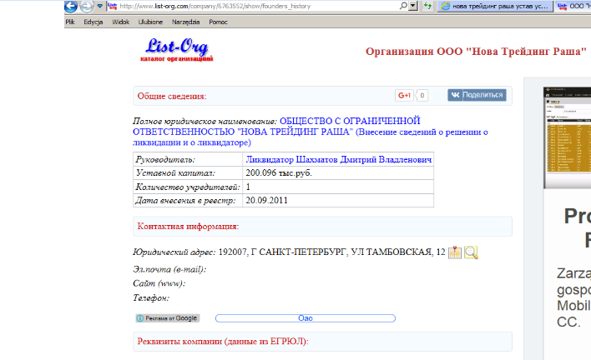

Slide 15
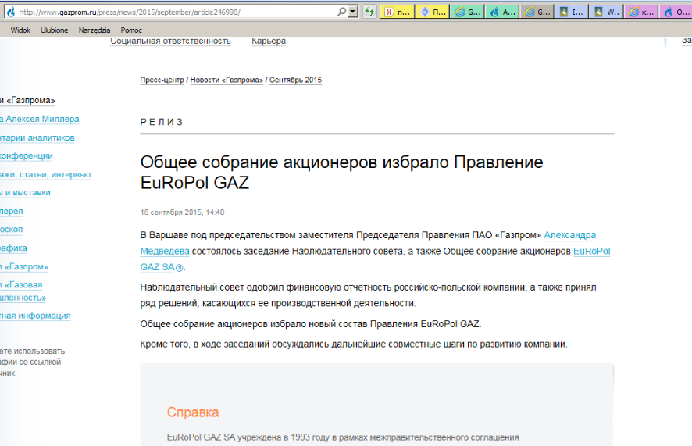

Slide 16
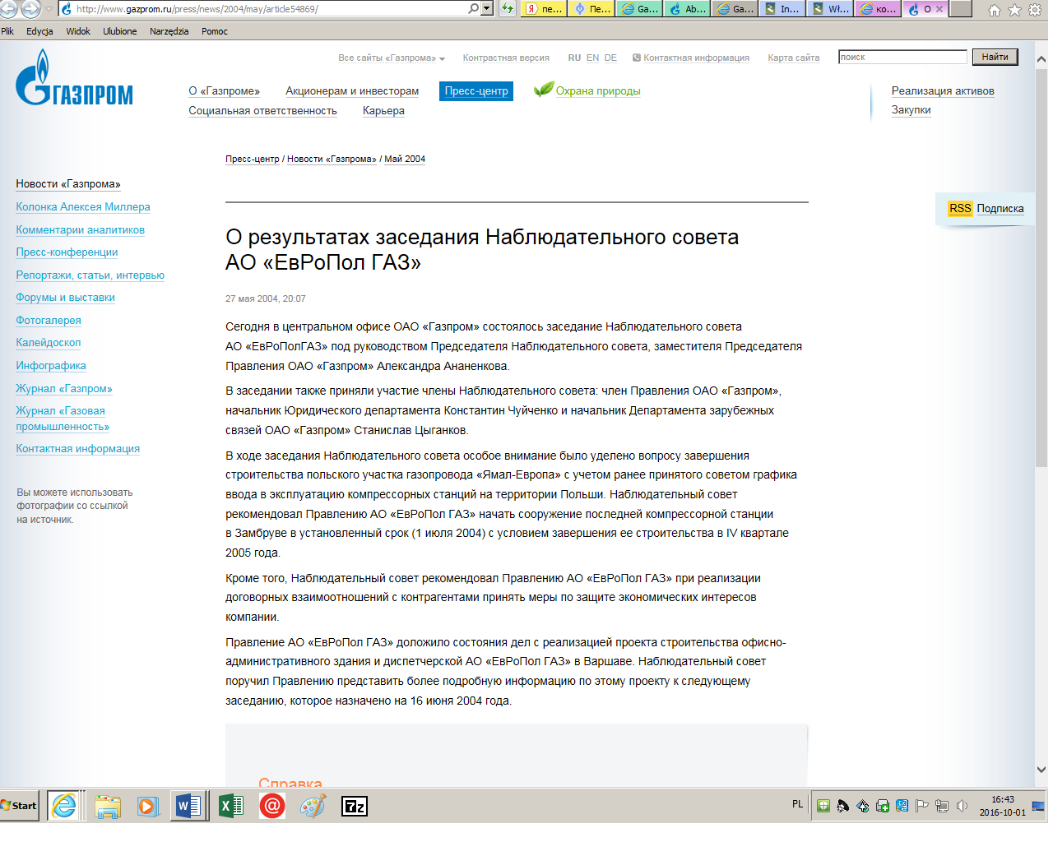

Slide 17
→ Miś sp. z o.o. → ООО «Мись» (Miś sp. z o.o.) bądź:
→ Miś sp. z o.o. → Miś sp. z o.o. (ООО «Мись»)

Slide 18
Rosyjska spółka
ООО «Тамара» → tłumaczenie:Tamara sp. z o.o.
Polska spółka
Tamara sp. z o.o. …?
↓
→ Tamara sp. z o.(Polska), Tamara sp. z o. (Rosja) ???

Slide 19
→ иск ТОО «Астана» к ООО «Москва»
→ powództwo spółki Astana sp. z o.o. przeciwko spółce Moskwa sp. z o.o.
…???

Slide 20
→ ТОВАРИСТВО З ОБМЕЖЕНОЮ ВІДПОВІДАЛЬНІСТЮ "ВИРОБНИЧО-ПЕРЕРОБНИЙ ЗАВОД "КЕР”
ТОВ ВПЗ «КЕР»
↓ w dokumentach tłumaczonych z UA na ENG w transliteracji angielskiej:
↓
TOV VPZ KER

Slide 21
w dokumentach w j. rosyjskim:
→ ОБЩЕСТВО С ОГРАНИЧЕННОЙ ОТВЕТСТВЕННОСТЬЮ ПРОМЫШЛЕННО-ПЕРЕРАБАТЫВАЮЩИЙ ЗАВОД «КЕР»
ООО ППЗ «КЕР»
↓ w dokumentach tłumaczonych z RU na ENG w transliteracji angielskiej:
↓
OOO PPZ KER

Slide 22
Co otrzymaliśmy? Dwie różne nazwy spółki:
↓
TOV VPZ KER ↔ OOO PPZ KER
[plus wariant KER LLC…]

Slide 23
→ Radosny Władimir Spółka z ograniczoną odpowiedzialnością sp. k.
CO STANIE SIĘ PRZY ROZWIĄZANIU?:
→ Коммандитное товарищество «Общество с ограниченной ответственностью Радосны Владимир» ?
→ Коммандитное товарищество «Радосны Владимир Cп. з о.о.» ?

Slide 24
→ ООО «Объединенная компания «Золото»
→ OOO Obyedinnyonnaya kompaniya Zoloto

Slide 25
AO → S.A. [spółka akcyjna]
ОАО → publiczna spółka akcyjna / typu otwartego
ЗАО → niepubliczna spółka akcyjna / typu zamkniętego
ОАО → OAO
ЗАО → ZAO

Slide 26
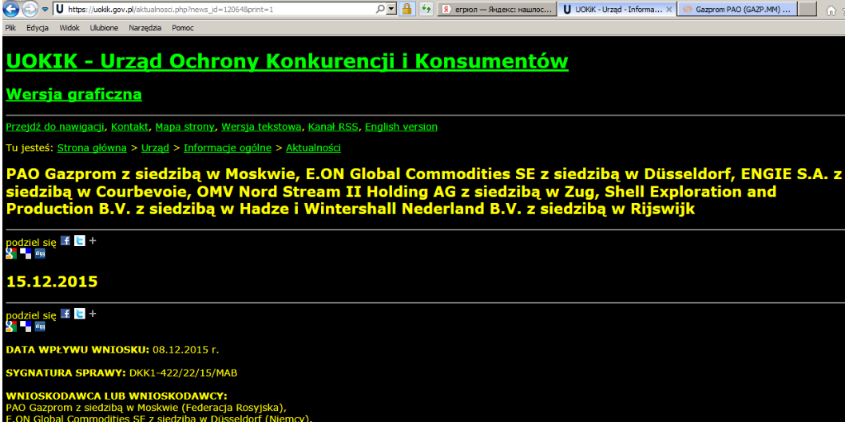

Slide 27
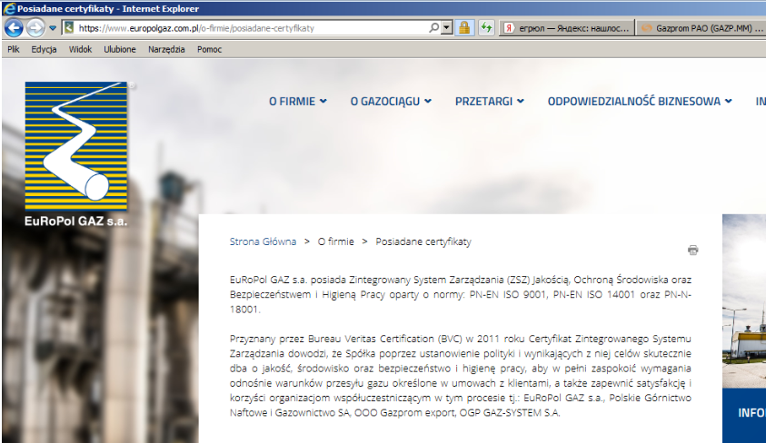

Slide 28
A rozwiązanie:
Sp. z o.o. → Сп. з о.о. ..?

Slide 29
GmbH → ГмбХ
Sp. z o.o. → Сп. з о.о.

Slide 30
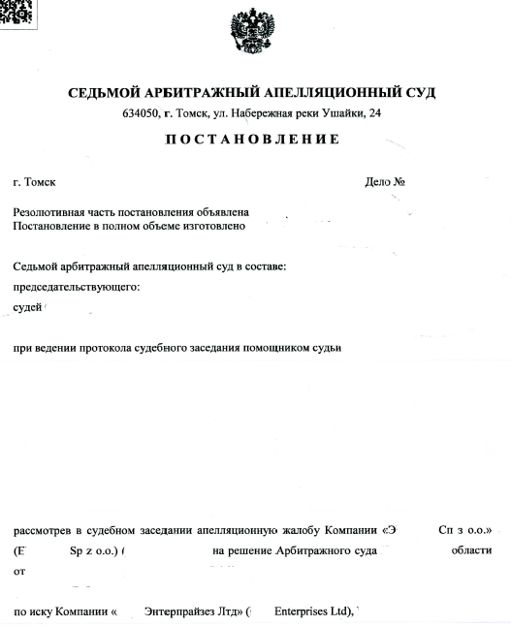

Slide 31
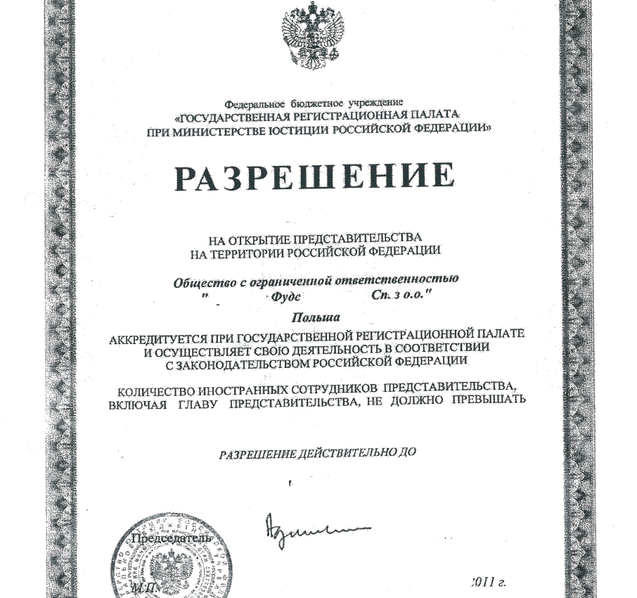

Slide 32
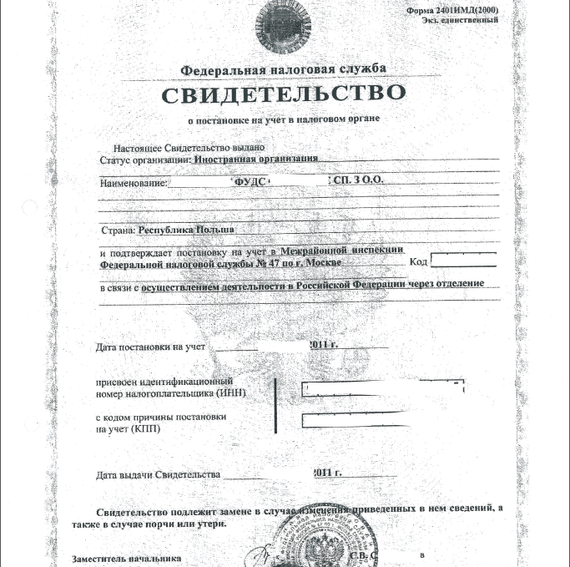

Slide 33
→ Przedsiębiorstwo produkcyjno-usługowo-handlowe Fotka Sp. z o.o.
→ Производственно-сервисно-торговое предприятие «Фотка Сп. з о.о.*»

Slide 34
→ w organizacji
→ w likwidacji
→ на этапе учреждения
→ в процессе организации
→ организующееся
→ на этапе ликвидации
→ в процессе ликвидации
→ ликвидирующееся

Slide 35
GmbH, S.a.r.l. i inne
→ Alfa GmbH → Alfa GmbH
→ Alfa GmbH → Альфа ГмбХ

Slide 36
Flora sp. z o.o. → Flora sp. z o.o. (Польша)

Slide 37
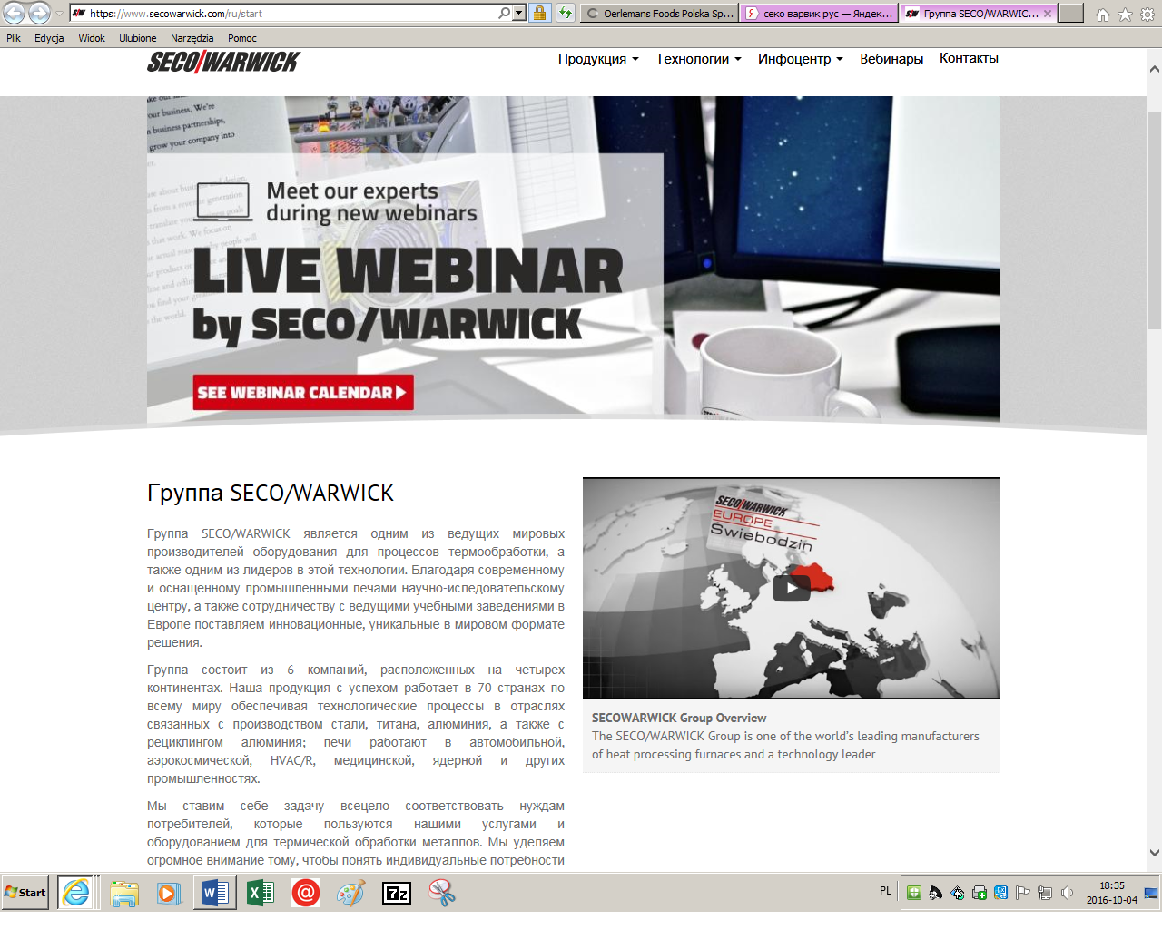

Slide 38
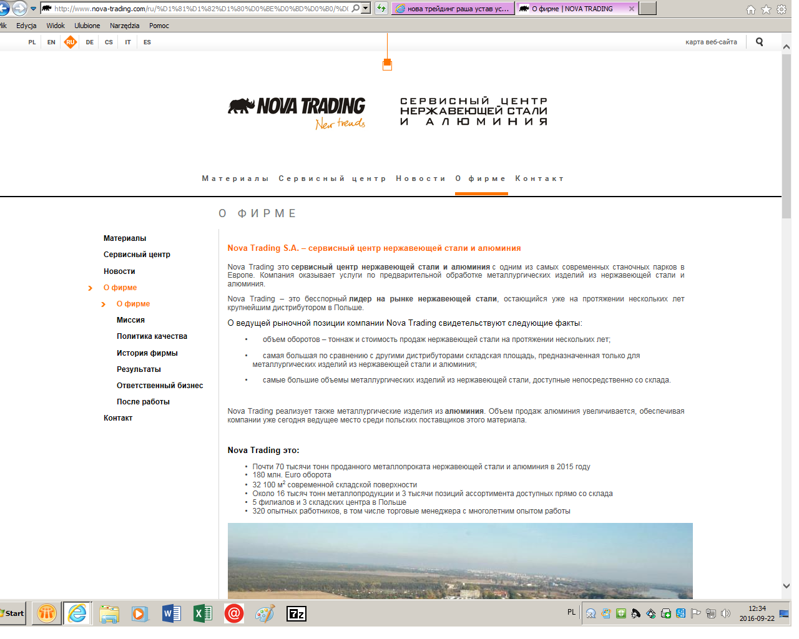

Slide 39
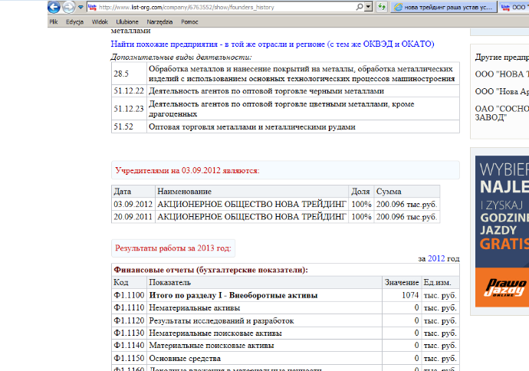

Slide 40
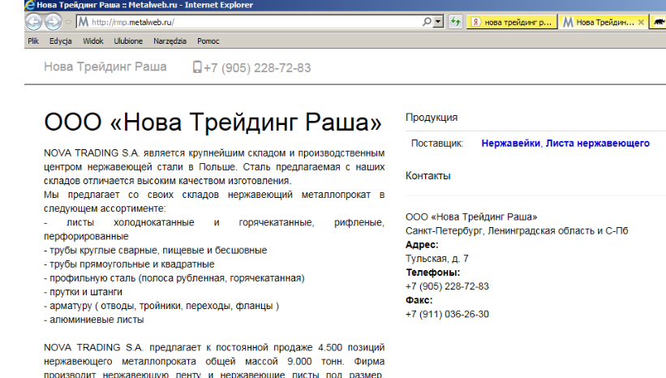

Slide 41
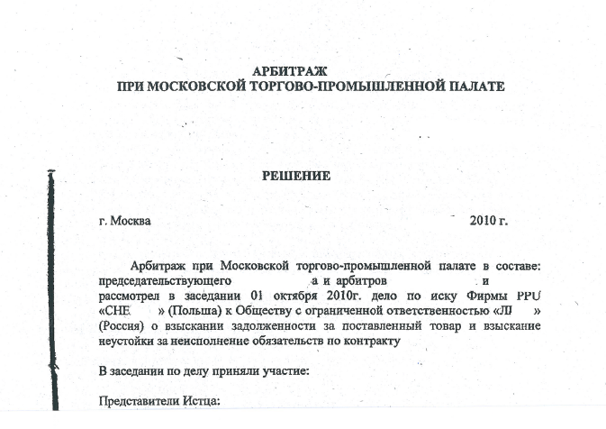

Slide 42
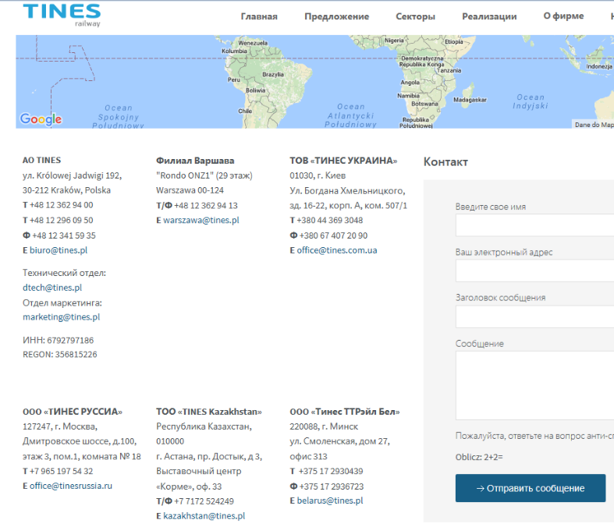

Slide 43
Dziękuję za uwagę
Aleksandra Lizukow
a.lizukow@gmail.com

